Slide 1
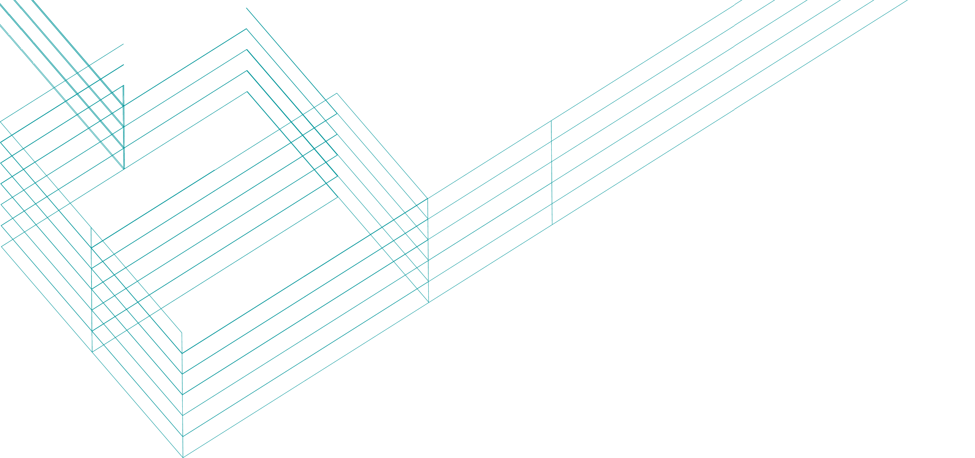

101
计算机领域本科教育教学改革试点
工作计划（“101计划”）研究成果
数据结构
俞勇、张铭、陈越、韩文弢
上海交通大学、北京大学、浙江大学、清华大学
Notes:
封面

Slide 2


第 12 章 高级查找
12.6 伸展树
戴波
电子科技大学
Notes:
章节页

Slide 3
12.6.1 伸展树的定义
12.6.2 伸展树的旋转
12.6.3 伸展树的查找
12.6.4 伸展树的插入
12.6.5 伸展树删除
12.6.6 伸展树小结
12.6.7 伸展树作业
Notes:
目录

Slide 4
12.6.1 伸展树的定义
12.6.1 伸展树的定义
数据结构
伸展树不是严格平衡的二叉查找树，他不需要通过高度、平衡因子等辅助数据保证插入删除操作后的平衡性，而是通过旋转操作将查找、插入、删除等操作目标旋转到根，由于最近访问的数据经常再被多次访问，且在旋转过程中，经过的路径上的结点的深度大约减少一半，从而使得在保证大量操作后，达到平均（分摊）对数的运行时间。
伸展树的定义：
1. 伸展树是一棵二叉查找树；
2.在一棵伸展树T中，访问结点x后，需要通过一系列调整，得到一棵结点x为根结点的伸展树；
3.调整分三种情况: 两层的zig型和三层的zig-zig及zig-zag型

Slide 5
12.6.1 伸展树的定义
12.6.1 伸展树的定义
数据结构
伸展树调整规则
1. 当结点有一个祖先结点时，执行三层旋转操作。
2. 当结点没有祖先结点时，执行两层旋转操作。
因此，我们可以通过对结点进行重复伸展操作，直到目标结点变成伸展树的根结点。

Slide 6
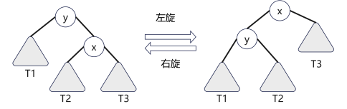
12.6.2 伸展树的旋转
12.6.2 伸展树的旋转
数据结构
伸展树的两层调整：zig型旋转
两层的zig型调整

Slide 7
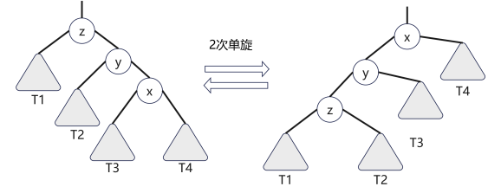
12.6.2 伸展树的旋转
12.6.2 伸展树的旋转
数据结构
伸展树三层调整(1): zig-zig型旋转
zig-zig型

Slide 8
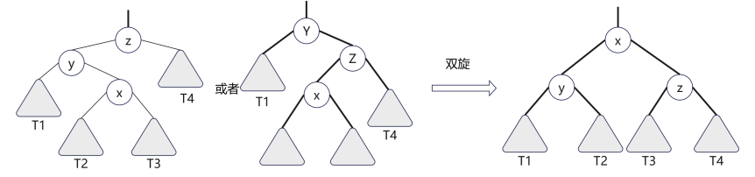
12.6.2 伸展树的旋转
12.6.2 伸展树的旋转
数据结构
伸展树三层调整(2): zig-zag型旋转
zig-zag型

Slide 9
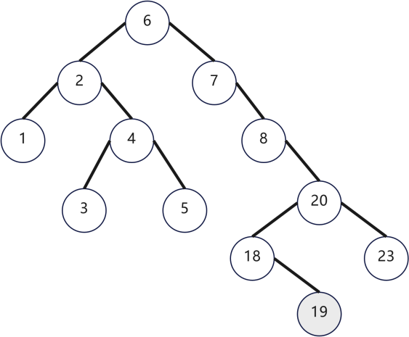
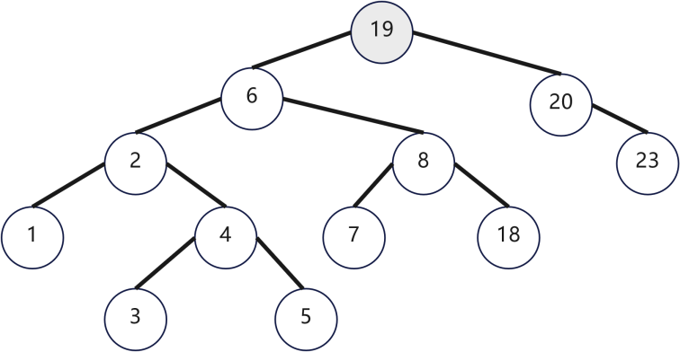
12.6.2 伸展树的旋转
12.6.2 伸展树的旋转
数据结构
伸展树旋转调整小结
伸展树的旋转让查找的结点上升到根，使得下次再次查找这个结点可以一步到位，搜索效率非常高。但是，也注意到，如下图访问结点19，从左图通过旋转将19调整到根，如右图所示。有的结点比如结点3和结点5，到根距离由3变成4，访问距离反而增加。但仅有少数位置距离根较近的结点会增加最多2层深度，而搜索路径上大多数结点会减少约一半的深度。

Slide 10
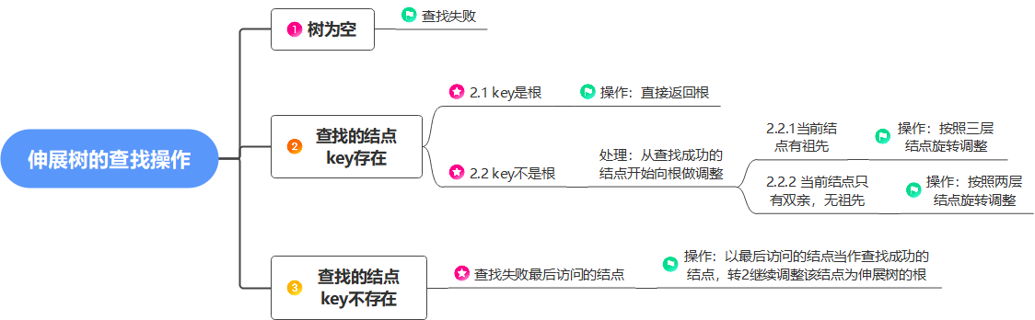
12.6.3 伸展树的查找
12.6.3 伸展树的插入
数据结构

Slide 11

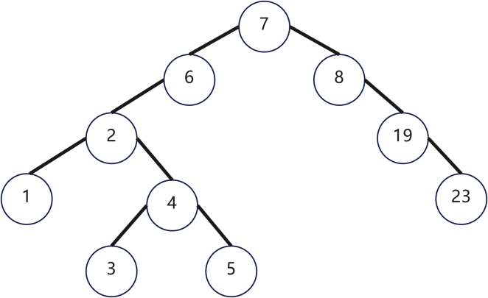
主观题
10分
请分别依次查找4和18两个关键字在下图的伸展树中所在结点，绘制查找后的伸展树。
作答

Slide 12
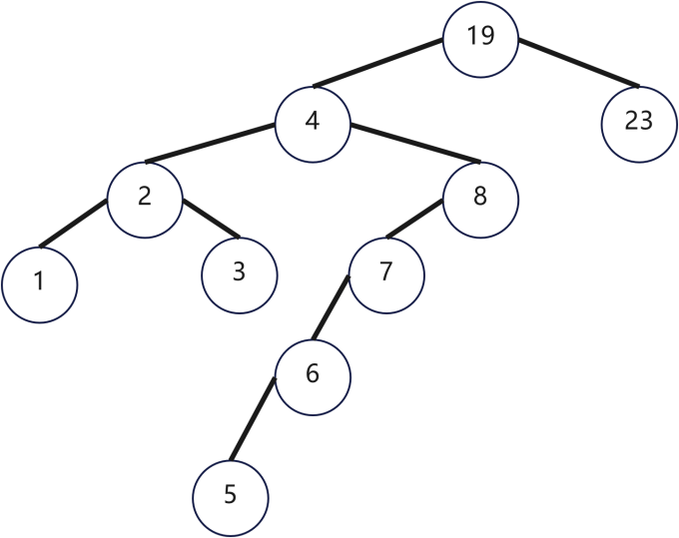
12.6.3 伸展树的查找
12.6.3 伸展树的插入
数据结构
题目：请分别依次查找4和18两个关键字在下图的伸展树中所在结点，绘制查找后的伸展树。
答案

Slide 13
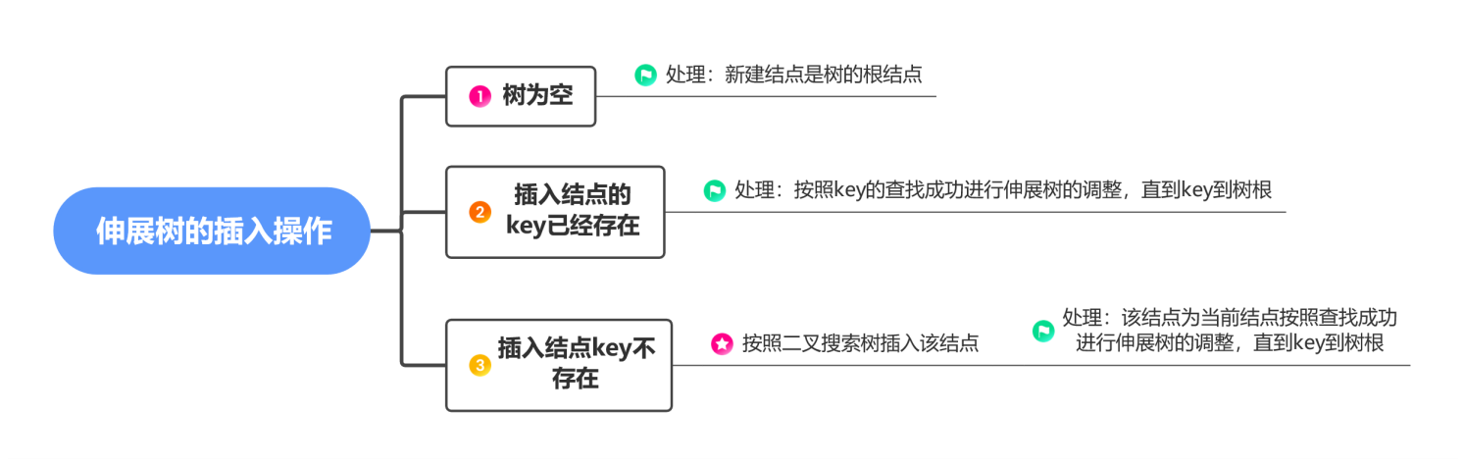
12.6.4 伸展树的插入
12.6.4 伸展树的插入
数据结构

Slide 14
12.6.4 伸展树的插入
12.6.4 伸展树的插入
数据结构
例：从一颗空树插入1,3,2,5,6建立伸展树

Slide 15
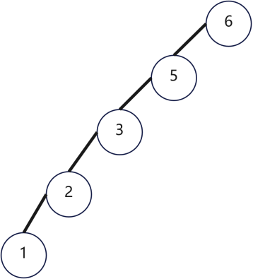
12.6.4 伸展树的插入
12.6.4 伸展树的插入
数据结构
例：从一颗空树插入1,3,2,5,6建立伸展树
答案

Slide 16
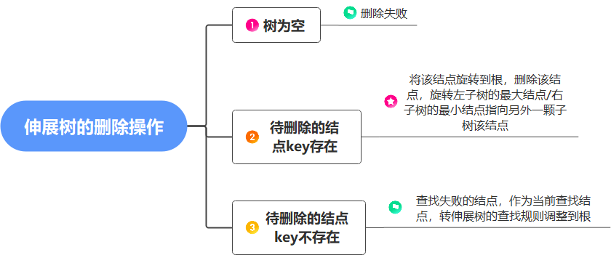
12.6.5 伸展树的删除
12.6.5 伸展树的删除
数据结构
伸展树删除结点后从父结点到根结点回溯调整思维导图

Slide 17
12.6.5 伸展树的删除
12.6.5 伸展树的删除
数据结构
例：绘制删除下图伸展树的关键字为20和18的结点后的伸展树。

Slide 18
12.6.5 伸展树的删除
12.6.5 伸展树的删除
数据结构
例：绘制删除下图伸展树的关键字为20和18的结点后的伸展树。

Slide 19
12.6.6 伸展树小结
12.6.6 伸展树小结
数据结构
不通过高度、平衡因子等辅助数据保证插入删除操作后的平衡性，而是通过旋转操作将查找、插入、删除等操作目标旋转到根的伸展树，由于最近访问的数据经常再被多次访问，且在旋转过程中，经过的路径上的结点的深度大约减少一半，从而使得在保证大量操作后，达到平均（分摊）对数的运行时间。
Usfca大学官网的/~galles/visualization/SplayTree.html文件可以图形化地动态查看伸展树的查找、插入和删除的变化情况。

Slide 20
12.6.7 伸展树作业
12.6.7 伸展树作业
数据结构
插入1,3,2,5,6建立的伸展树平衡性能很差，为什么说在插入、删除、搜索操作都保证了大量操作下，能够保持平均（分摊）的对数的运行时间？
输入13,56,7,1,83,67这6个数，请建立伸展树。然后在这颗伸展树中查找7，删除13，插入25，绘制出最后的伸展树。

Slide 21

101
Notes:
结语

